Slide 1


Idrottsföreningen Viken
Föräldramöte – lag P-03

Slide 2

-IF Viken-
AGENDA
Föreningens prioriterade mål 2017
Våra lag 2017
Barn och ungdomsfotbollen i IFV
U sektion budget
Ledarens förhållningssätt
Bakgrund – året som gick
Organisation i laget– ledare och spelare
Att vara en del av P – 03
Fokus framåt
Planering
Föräldrar
Till sist…

Slide 3
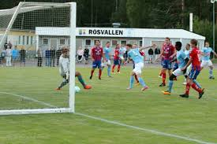

-IF Viken-
Prioriterade mål, beslutade av föreningen 2017
IF Viken ska arbeta för att:
- Utbilda och utveckla våra egna ungdomar till seniorspelare så att de kvalificerar sig till spel i föreningens representationslag och/eller blir attraktiva för spel i högre divisioner. - Självförsörjande på spelare i A-lag.
- Förbättra gemenskapen och ”Vi känslan” i föreningen.
- Utveckla rekryteringen av ledare på alla positioner.

Slide 4

-IF Viken-
Barn och ungdomsverksamheten
Barn 6-12år Ungdom 13-15år (19)
Vår vision
IF Viken ska vara det självklara valet för alla barn och ungdomar som vill träna och spela fotboll i Åmåls kommun.
Vi arbetar för att skapa en positiv och meningsfull fritidssysselsättning i Åmål genom att erbjuda så många som möjligt chansen att upptäcka, pröva på samt träna och spela fotboll.
Med engagerade och utbildade ledare ska vi ge förutsättningar att ha roligt, få uppleva rörelseglädje, gemenskap och utmaningar samt bidra till ett livslångt intresse för fotboll och hälsofrämjande fysisk aktivitet.
Vi arbetar för att ha flick- och pojklag i alla åldersklasser och stödja alla rättvist.

Slide 5

-IF Viken-
U- sektion
Våra stora inkomster och utgifter
Budget 2017
Inkomster Kostnader
Spelaravgifter: 50 000 Avg. cuper: 40 000
Kiosk: 70 000 Plan/hallhyra: 40 000
Kommunala bidrag: 37 000 Domarkostnader: 40 ooo
Bidrag Sisu: 40 000 Inköp material: 30 000
Statliga bidrag: 120 000 Trivselpeng: 30 000
Intäkter: ca. 400 000
Kostnader: ca. 360 ooo // överskott: 40 000

Slide 6
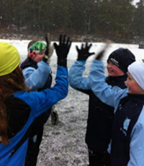

-IF Viken-
Våra lag säsongen 2017
”Den stora föreningen
i den lilla staden”
A-lag
Juniorlag (P-19)
P- 00
F 02/03
F04
F05
F 06
F 07
F 08/09
Bollkul F/P 10/11
Bollkul F/P 12
P 02
P 03
P 04
P 05
P 06
P 07
P o8
P 09
Vi engagerar drygt 40 st ungdomsledare och ca. 360 barn och ungdomsspelare
…och många fler…

Slide 7

-IF Viken-
Förhållningssätt ledare
För att främja en god verksamhet ska Ledare i IF Viken tillämpa Svenska Fotbollsförbundets syn på bra ledarskap som utgår ifrån:
Barnrättsperspektivet
Vikten av god lärande miljö.
Tillämpning av olika inlärningsmodeller .

Slide 8

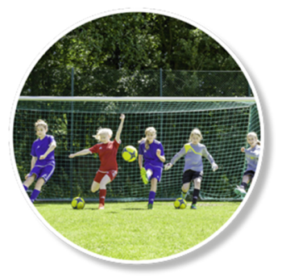
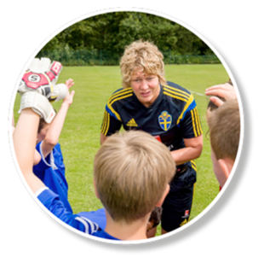
-IF Viken-
Förhållningssätt ledare
Barnrättsperspektivet, barns rätt att:
Uppleva glädje, lära sig, påverka, upptäcka, känna sig trygg och att utvecklas.
Att lära sig fotboll genom:
Positiv återkoppling och positiv förstärkning, mycket spel, lek och allsidig fysisk träning/aktivitet, fokusera på prestation och goda försök, låt spelarna vara med och bestämma och hög aktivitet under träningen.
Inlärningsmodeller:
Instruktionsinlärning Modellinlärning Guided discovery
(förklara med ord) (visa, barnen härmar) (upptäcka, barnen hittar egna lösningar, ställ frågor, uppleva att man själv
påverkar är förstärkande).

Slide 9

-IF Viken-
VÅRT LAG: ORGANISATION
– LEDARE OCH SPELARE
Tränare, Ledare:
1. Erik Svanström (T)
2. Thord Persson (T)
3. Stefan Persson (T)
4. Anders Uttersäv (L)
5. Stefan Andersson(L)
Spelare

Slide 10
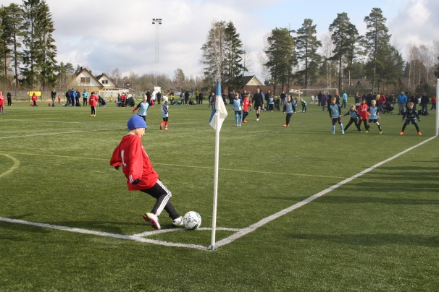

-IF Viken-
Planering
UTOMHUSSÄSONG
- Träningstider - Träningsmatcher.
- Seriespel - Cuper ?
- Lagföräldrar/Föräldrauppgifter
- Försäljning (Ravelli)
                Annat………?

Slide 11

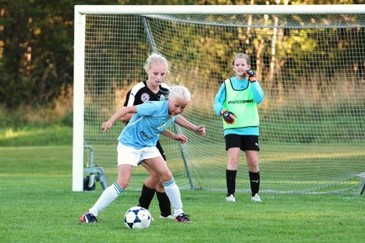
-IF Viken-
Att vara en del av lag P-03
Viktigt!
Det viktigaste är att ha roligt och att alla trivs.
Vi har ingen permanent nivåindelning. Variation under träning och match.
För positiv utveckling har vi fokus på prestation och betonar det viktiga med positiva förstärkningar: Alla spelare ska uppmärksammas och utbildas.
För god utbildning av spelare anser vi att träning och match är lika viktiga.
Andra idrotter och aktiviteter uppmuntras men vi arbetar för att vår verksamhet ska var så bra och stimulerande att fotbollen blir förstahandsvalet av idrott under sommarmånaderna.
Vi meddelar i god tid frånvaro från träning eller match. Laget/ gruppen före individen.
Alla ledare/ föräldrar och spelare har ansvar för god gemenskap, trivsel och positiv utveckling. Alla hjälper till. Vi är alla representanter för föreningen, vi står för gott uppträdande och fair play.

Slide 12
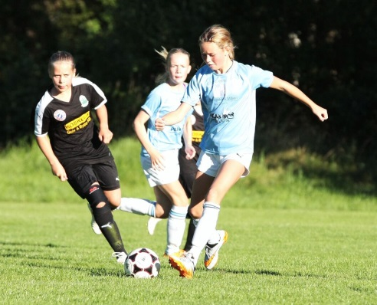
-IF Viken-
Focus: utveckling framåt och matchning
FOKUS FRAMÅT
Utvecklingsområden. Åldersanpassad kravbild.
Individuell utveckling:
Individuella färdigheter, driva, skjuta, dribbla…
Lagets utveckling:
Lagets anfallsspel och försvarsspel.
Individuella spelarsamtal.
Annat… beroende på lagets förutsättningar: (ex. sociala, mentala, fysiska )
MATCHNING
Alla som tränar ska få spela.
Speltid
Cuper – samtliga spelare erbjuds vara med.
Positioner i laget, rotation/fasta, målvakt mm
Annat… beroende på lagets förutsättningar.

Slide 13
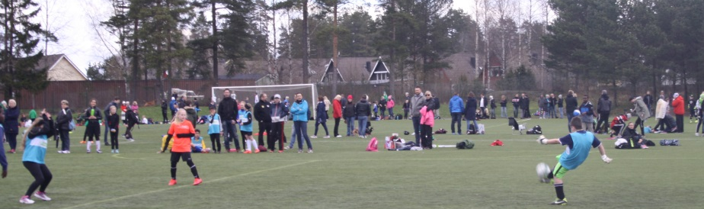
-IF Viken-
Föräldrar
Din medverkan är nödvändig för att verksamheten ska fungera och du har stor möjlighet att bidra till en god idrottsmiljö för ditt barn.
se. Policyn. Föräldrainformation:
där finner du goda beteenden och goda råd.

Slide 14
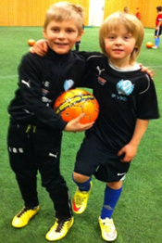
-IF Viken-
Till sist…
Information om allt:
IFV hemsida www.laget.se/ifv
IF V Policy och riktlinjer, ledarhandbok 2017 för barn och ungdomsfotbollen.
Övrigt som IFV arrangerar: Klassfotbollen, IF Vikendagen , utbildningar, bingo, danser, tipspromenader mm.
Ni kan alltid kontakta kansliet vid frågor som gäller verksamheten.
Tveka inte om du har tips om sponsorer eller annat samarbete.
Vi ser fram emot ännu en fotbollssäsong tillsammans.
ÖVRIGT & FRÅGOR:
Något övrigt som ni funderar över?

